Slide 1
Все мы воспитывались на сказках Александра Сергеевича Пушкина. Сказки Пушкина учат нас быть добрыми, благодарными, показывают нам, что не нужно быть слишком доверчивыми, рассказывают нам, что добро всегда побеждает зло. Старшая группа воспитатель: Костромина О.В.

Slide 2
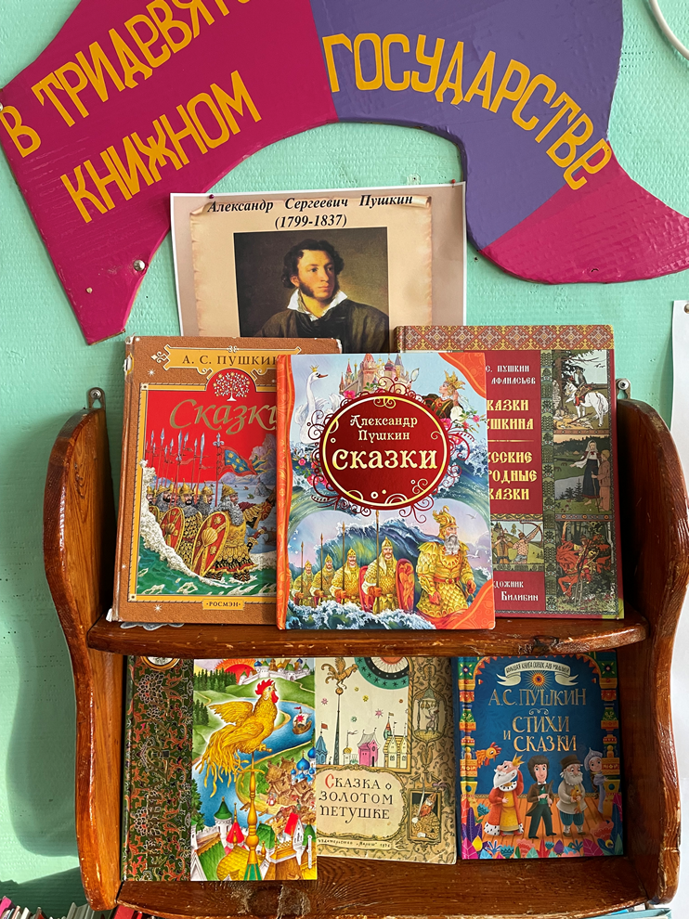
Александр Пушкин начал писать свои первые произведения уже в семь лет. Любовь к чтению переросла в попытки создавать собственные тексты. А любовь к чтению ему привила любимая няня — Арина Родионовна. И дети нашей группы принесли много сказок А.С.Пушкина, сделали выставку и с интересом их рассматривали.

Slide 3
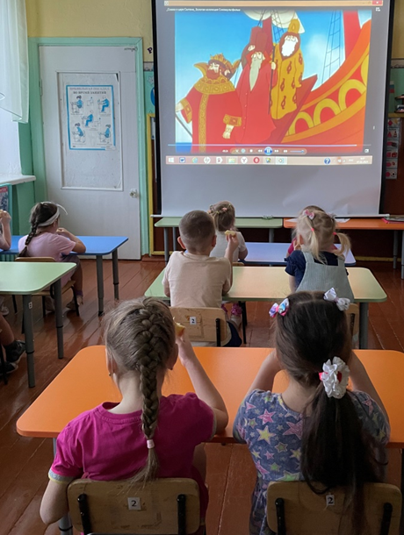
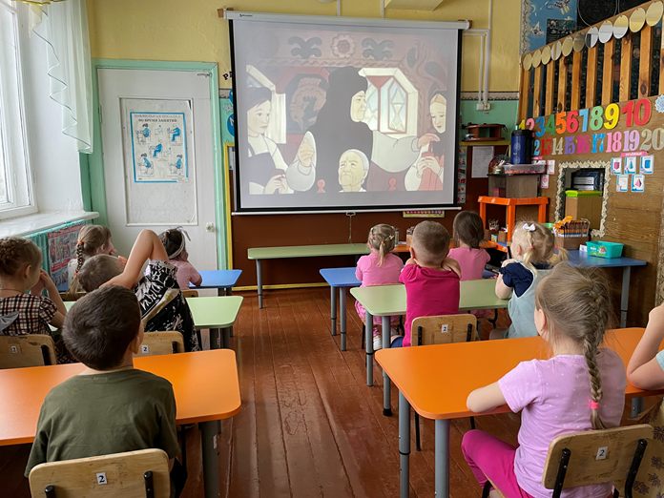
Ребята посмотрели презентацию и познакомились с биографией поэта, узнали, что маленький Саша жил в большой семье, рос умным ребёнком и начал писать стихи очень рано — в три года. Затем ребята отправились в путешествие по сказкам Александра Сергеевича: смотрели и читали детям произведения «Сказка о рыбаке и рыбке», «Сказка о царе Салтане, о сыне его славном и могучем богатыре князе Гвидоне и о прекрасной царевне Лебеди».

Slide 4
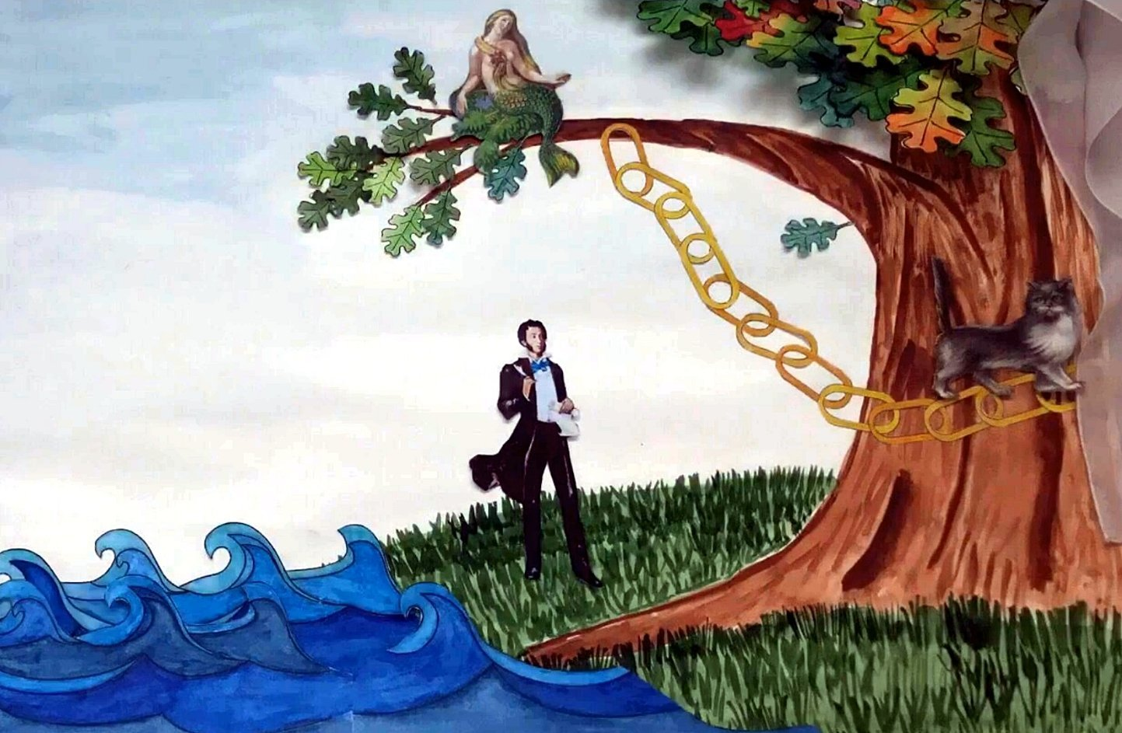
Читали отрывки из стихов и сказок Пушкина

Slide 5
Дети сделали аппликацию про золотую рыбку, которая исполняла желания старухи..

